Slide 1
Достопримечательности нашего посёлка.
Посмотрите вокруг: зачарует краса, нету места прекраснее нашего! Золотятся хлеба, зеленеют леса. Даль морская лазурью окрашена!

Slide 2
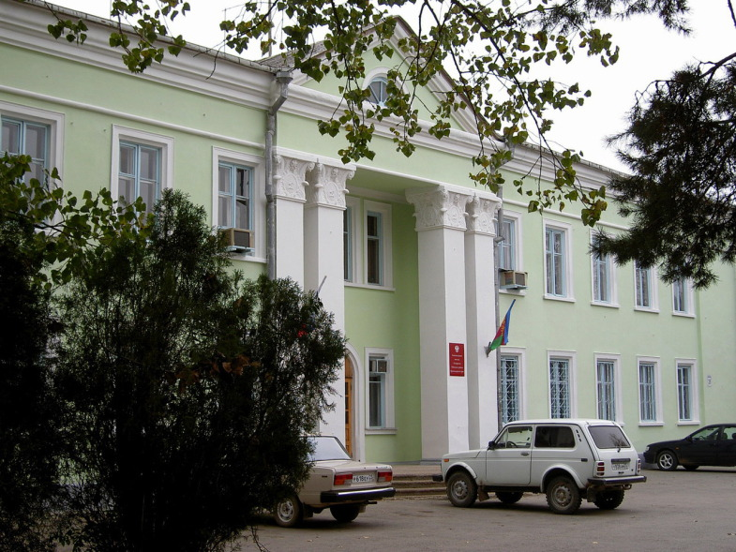
Администрация

Slide 3
Церковь

Slide 4
Иконостас в церкви

Slide 5
Спортивная площадка

Slide 6
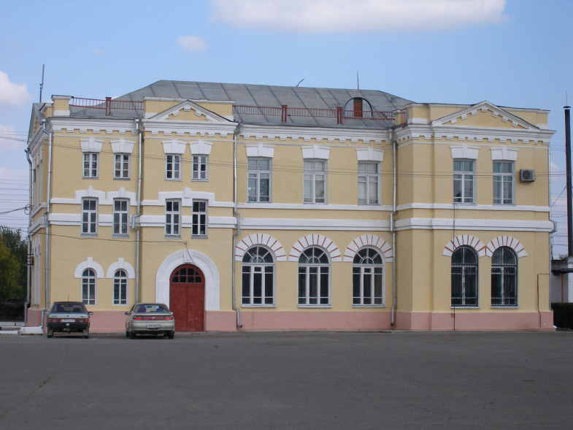
ЖД вокзал

Slide 7
Нефтяные вышки

Slide 8
Памятник в станице Ахтырской

Slide 9
Памятник пожарным.

Slide 10
Зимний парк

Slide 11
Радуга

Slide 12
Речка «Ахтырь»

Slide 13
Стадион

Slide 14
Дуб на улице Длинной

